Slide 1


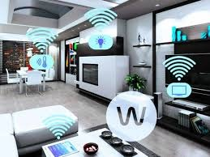
Gr08-Informe final-Documento académico-parcial 1-5B-2020-2 | Título corto: Domótica en el confort y cuidado de los mayores. Autores: Zambrano Franco -Villamar- Zambrano García-Zambrano Vásquez.
Integrantes :
Propuesta Solución :
Villamar Piloso Dayana Lisbeth
Zambrano Franco Luiggi Andrés
Zambrano García Carlos David
Zambrano Vásquez Yandri Joel
Técnicas y herramientas básicas de implementación de domótica para el confort y control de los adultos mayores, caso hogares de manta.
Objetivos :
Problemática :
Manifestar el concepto de domótica y las características que nos brinda en los hogares.
Identificar herramientas básicas para la implementación de domótica en los hogares.
Estructurar alternativas de implementación de bajo costo para la implementación de domótica.
Con el estudio se estima mejorar el confort en los hogares de las persones en especial de los adultos mayores

Slide 2


Gr08-Informe final-Documento académico-parcial 1-5B-2020-2 | Título corto: Domótica en el confort y cuidado de los mayores. Autores: Zambrano Franco -Villamar- Zambrano García-Zambrano Vásquez.
Adultos mayores de la Ciudad de Manta.
Mejorar el confort de las persones mayores y optimizar sus tareas diarias
Servicio a prestar
Fines
Dirigido a
Alcance del proyecto
Mejorar el confort de las persones mayores basadas en una descripción clara de las posibles formas de implementación y de usabilidad de herramientas básicas de domótica para la automatización en el hogar.
Domótica e implementación para la automatización en el hogar

Slide 3
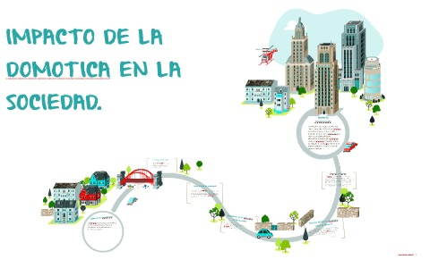
Gr08-Informe final-Documento académico-parcial 1-5B-2020-2 | Título corto: Domótica en el confort y cuidado de los mayores. Autores: Zambrano Franco -Villamar- Zambrano García-Zambrano Vásquez.
Impacto
Requisitos de los usuarios a satisfacer
Característica del proyecto
Que el sistema funcione sin estar pendientes a los diversos equipos.
Tenga un ambiente de fácil uso
Debe tener fiabilidad sin que el sistema falle
Que se mantenga actualizado automáticamente su software para que puedan beneficiarse con cualquier nueva instalación.
Ayuda a realizar multitareas
Mejora la salud
Mejor estilo de vida
Descriptivo.
Bibliográfico.
Etnográfico.

Slide 4
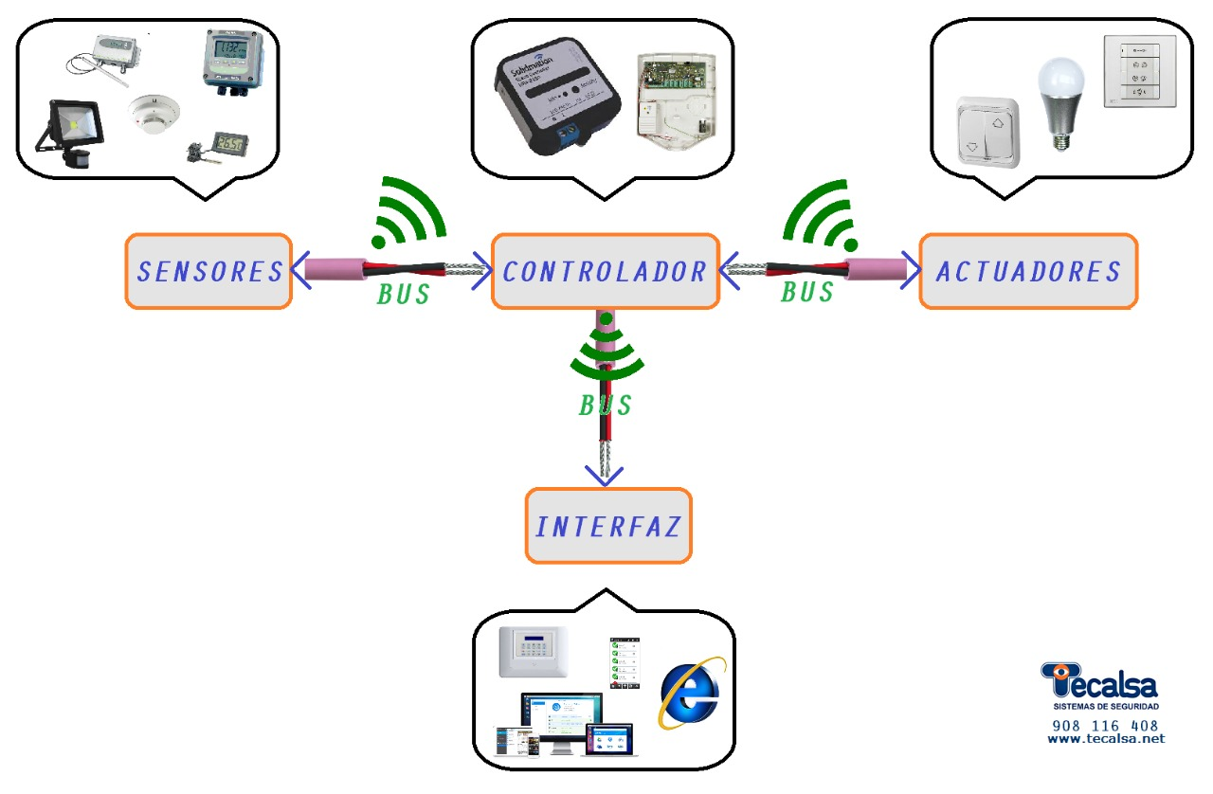
Gr08-Informe final-Documento académico-parcial 1-5B-2020-2 | Título corto: Domótica en el confort y cuidado de los mayores. Autores: Zambrano Franco -Villamar- Zambrano García-Zambrano Vásquez.
Especificaciones del Sistema
Gestión de la domótica en el confort
Control de la seguridad.
Movilidad y confort.
Control de la climatización.
Realización de tareas domesticas.
Salud y cuidados asistenciales.
Ocio y entretenimiento.

